Slide 1
Weekly Report / W250
鄭可欣 Jennie Cheng
MAMCA2 / 智慧製造技術二課

Slide 2
工作清單
專案 | 工項 | 說明 | 狀態
AAS | 壓力測試 | HTTP通訊 Socket通訊 | Doing
 | 效能調校 | Socket同步版本 | Doing

Slide 3
AAS

Slide 4
測試計畫
壓力測試 /
 | Http | Socket
版本描述 | 同步、索引優化版本 | 非同步、索引優化
測試環境 | Mini PC (Server / Client) | Mini PC (Server / Client)
測試線別 | 20 條線
測試時長 | 16 hr 29 min

Slide 5
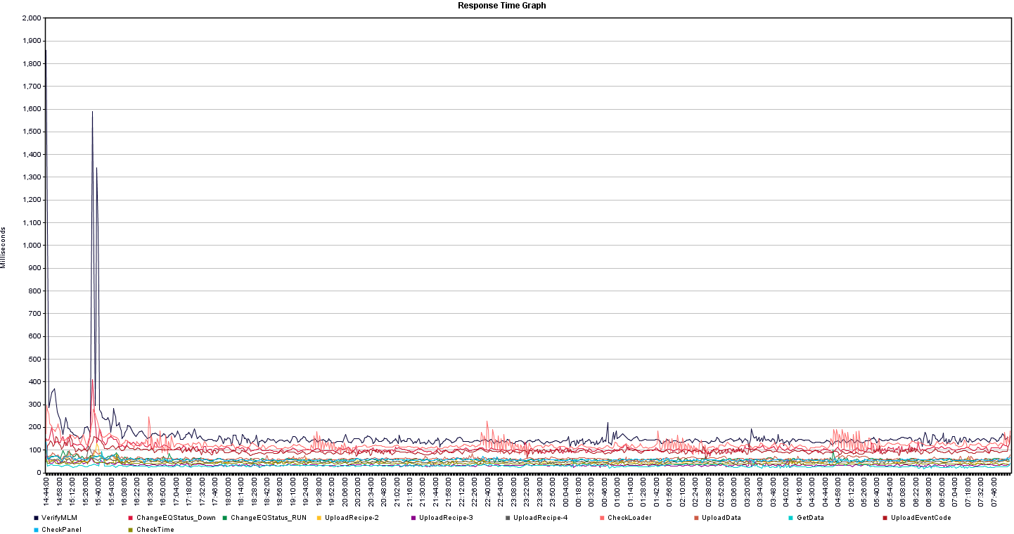
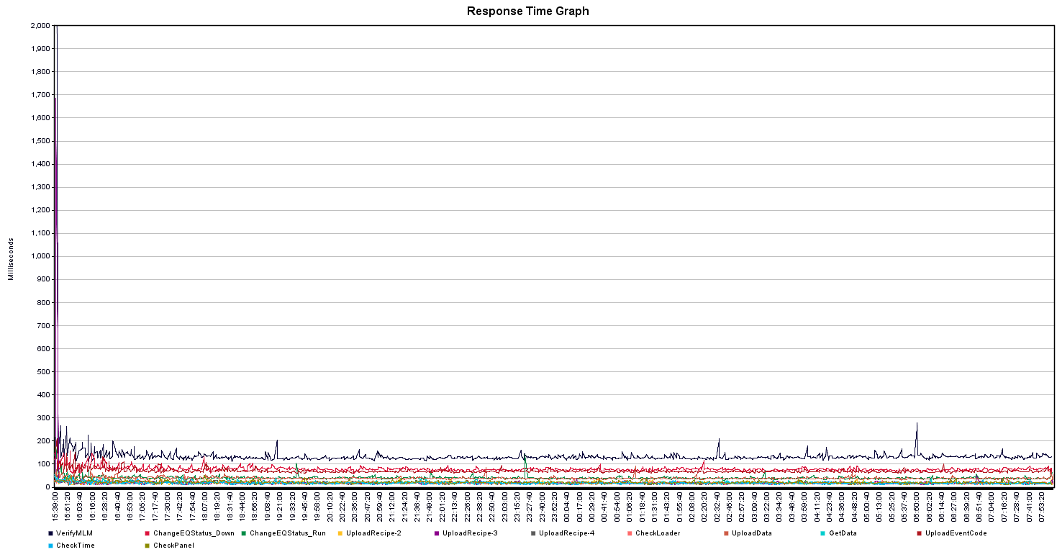
測試結果
壓力測試 /
Http
Socket

Slide 6
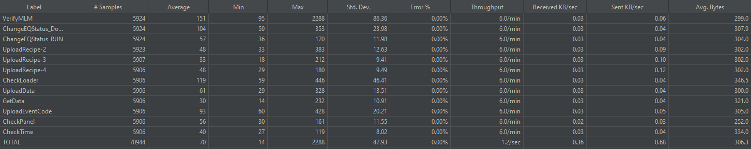
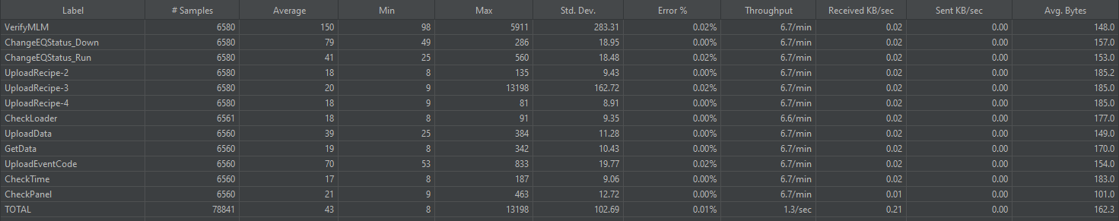
測試結果
壓力測試 /
Http
Socket

Slide 7
測試計畫
壓力測試 /
 | Http | Socket | 備註
版本描述 | 同步、索引優化版本 | 非同步、索引優化
執行樣本數
平均執行效率
執行時間最小值
執行時間最大值 |  |  | 落差大，差超過10s
低錯誤率 |  |  | Http版本相對穩定，可能的原因： 處理流程為同步 Socket可能較常發生掉封包的問題

Slide 8
效能調校
壓力測試 /
問題：
資料表同時讀寫更新頻率高：
- 當Hangfire排程刪除時執行速度不佳
- Log寫入資料表時偶發性執行速度變慢
- 查詢Task相關合併資料表效率不佳
處理：
將處理流程改為同步方式等待MQ回傳，減少資料暫存在資料表以及反覆的處理。
移除過多冗長字串寫入SystemLog資料表。
MaxPoolSize最大連線數設定為最高上限。
開啟連線時清除該連線池。

Slide 9
待辦事項
Completed
In progress
Planned
專案 | 工項 | 說明 | 狀態
AAS | 壓力測試 | 優化版本多線別測試 環境： - Mini PC - Azure VM

Slide 10
Tap Into The Possibilities

Slide 11
Color List
RGB 0, 80. 135
RGB 100, 220, 240
RGB 255, 230, 100
RGB 180, 145, 215
RGB 135, 220, 100
RGB 190, 230, 225
RGB 190, 230, 225
RGB 255, 240, 180
RGB 255, 240, 180
RGB 215, 180, 225
RGB 215, 180, 225
RGB 210, 240, 155
RGB 210, 240, 155
RGB 255, 200, 170
RGB 255, 200, 170
RGB 210, 180, 150
RGB 210, 180, 150
RGB 20, 120, 145
RGB 230, 165, 15
RGB 100, 60, 150
RGB 50, 135, 50
RGB 230, 95, 90
RGB 120, 90, 70
RGB 0, 0, 0
RGB 65, 65, 65
RGB 100, 100, 100
RGB 150, 150, 150
RGB 200, 200, 200
RGB 240, 240, 240

